Slide 1
Github 연습

Slide 2
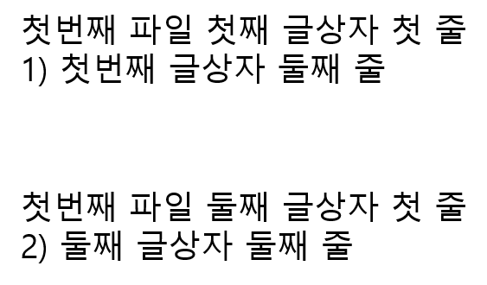
첫번째 파일 첫째 글상자 첫 줄
1) 첫번째 글상자 둘째 줄
첫번째 파일 둘째 글상자 첫 줄
2) 둘째 글상자 둘째 줄

